Slide 1
INTERNETSÄKERHET
ANVÄNDARNAMN
LÖSENORD
HUR KOMMER DET SE UT?
Lösenord får inte innehålla mellanslag eller specialkaraktärer (, . ; : & ~ * ! ?)

Slide 2
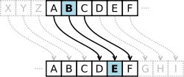
Caesarchiffer

Slide 3

FÖRNAMN
Julius
EFTERNAMN
Caesar
LAND
Romarriket
FÖDELSEDATUM
XII/VII/-C

Slide 4
HASHING

Slide 5


KLIENTEN
Hja543#¤&%54+a=S?=)=?sakdhSjdKHkjH()=/¤+0KHWUhuahKH¤KU#Hk4sakjhkjdHHUKH#K¤KHkshkrhku3hu4h2
”Banan123”

Slide 6
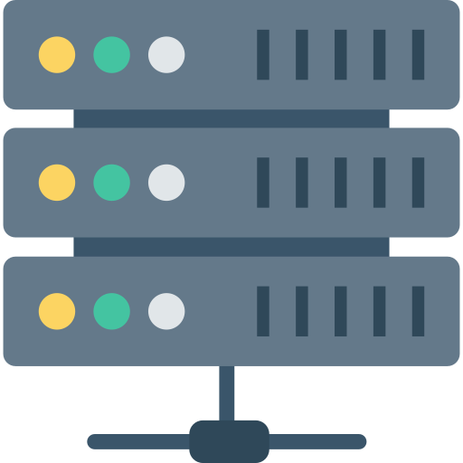
SERVERN
Hja543#¤&%54+a=S?=)=?sakdhSjdKHkjH()=/¤+0KHWUhuahKH¤KU#Hk4sakjhkjdHHUKH#K¤KHkshkrhku3hu4h2
”Banan123”

Slide 7
Binär kod
A
01000001
L
01001100

Slide 8
Alfanumeriskt: Banan123
Binär: 01000010 01100001 01101110 01100001 01101110 00110001 00110010 00110011

Slide 9
Hja543#¤&%54+a=S?=)=?sakdhSjdKHkjH()=/¤+0KHWUhuahKH¤KU#Hk4sakjhkjdHHUKH#K¤KHkshkrhku3hu4h2
Enkrypterad kod: Alfanumeriskt

Slide 10
Enkrypterad kod: Binär
01001000 01101010 01100001 00110101 00110100 00110011 00100011 11000010 10100100 00100110 00100101 00110101 00110100 00101011 01100001 00111101 01010011 00111111 00111101 00101001 00111101 00111111 01110011 01100001 01101011 01100100 01101000 01010011 01101010 01100100 01001011 01001000 01101011 01101010 01001000 00101000 00101001 00111101 00101111 11000010 10100100 00101011 00110000 01001011 01001000 01010111 01010101 01101000 01110101 01100001 01101000 01001011 01001000 11000010 10100100 01001011 01010101 00100011 01001000 01101011 00110100 01110011 01100001 01101011 01101010 01101000 01101011 01101010 01100100 01001000 01001000 01010101 01001011 01001000 00100011 01001011 11000010 10100100 01001011 01001000 01101011 01110011 01101000 01101011 01110010 01101000 01101011 01110101 00110011 01101000 01110101 00110100 01101000 00110010

Slide 11
Problemet
1
0
1
0
Vanliga ”Bits”
Qubit

Slide 12


Slide 13


Slide 14
Hur kommer det se ut?

